Slide 1
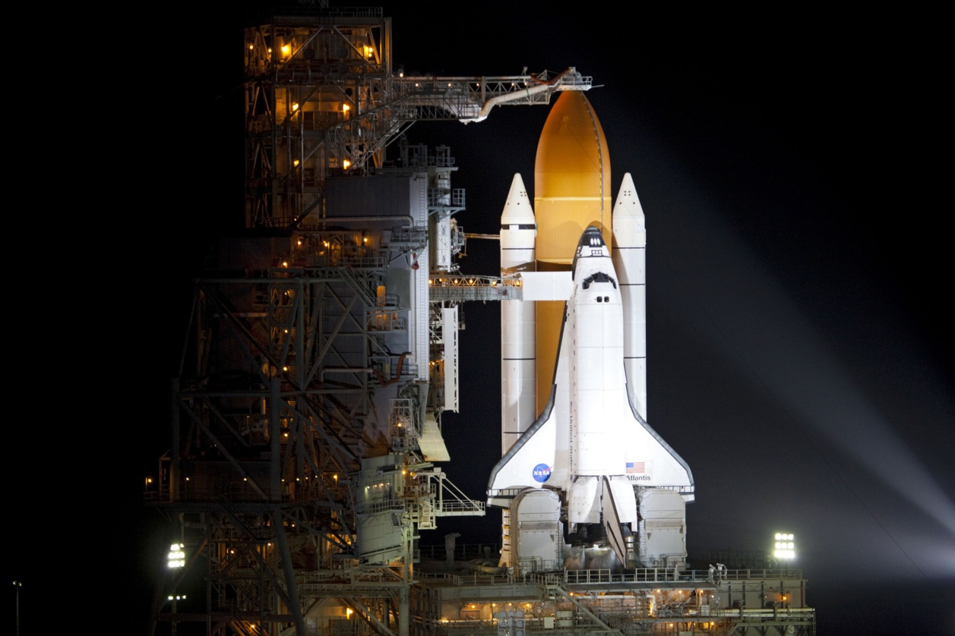
Rakétahajtóanyagok
Redoxireakciók az űrutazás szolgálatában
Notes:
CSOPORTOK (Végén jutalom)
ISM: Redoxi
Szürkített sorok

Slide 2
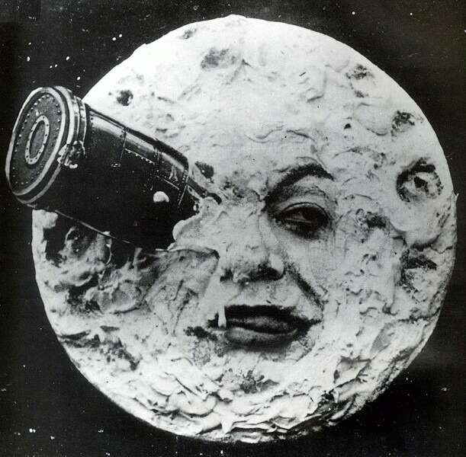
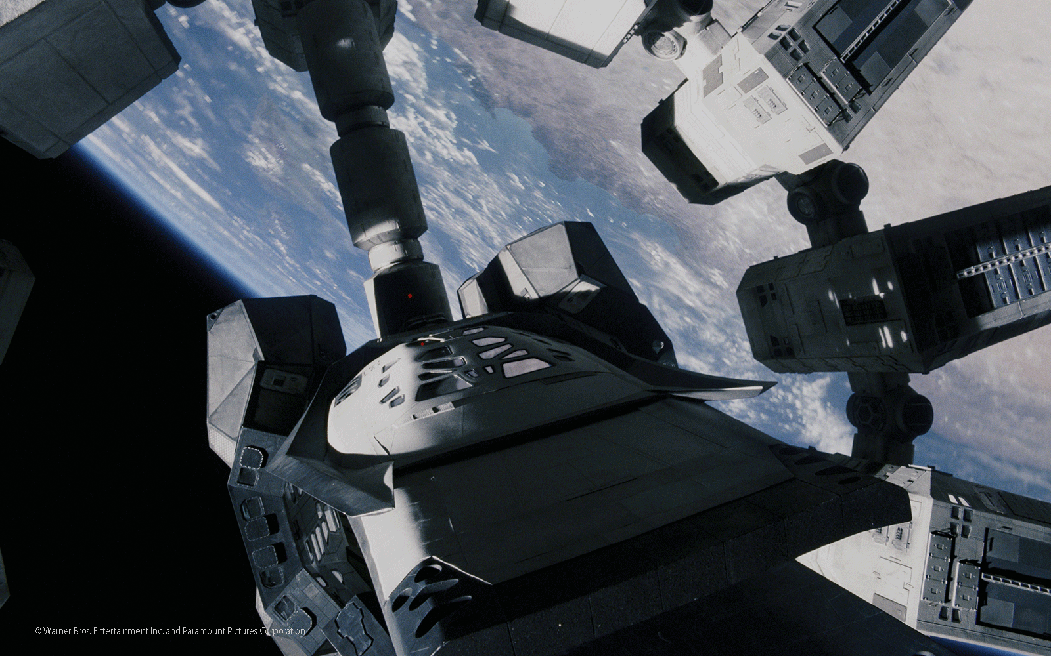
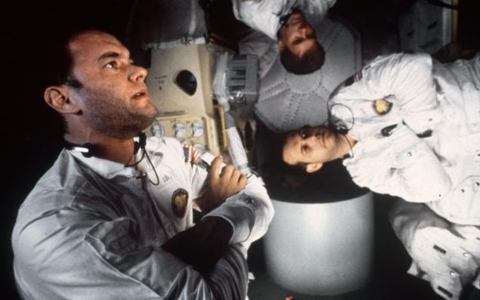
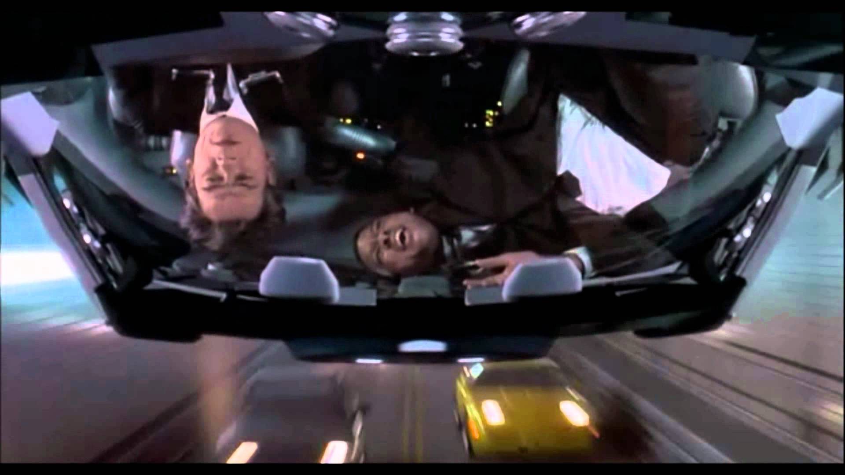
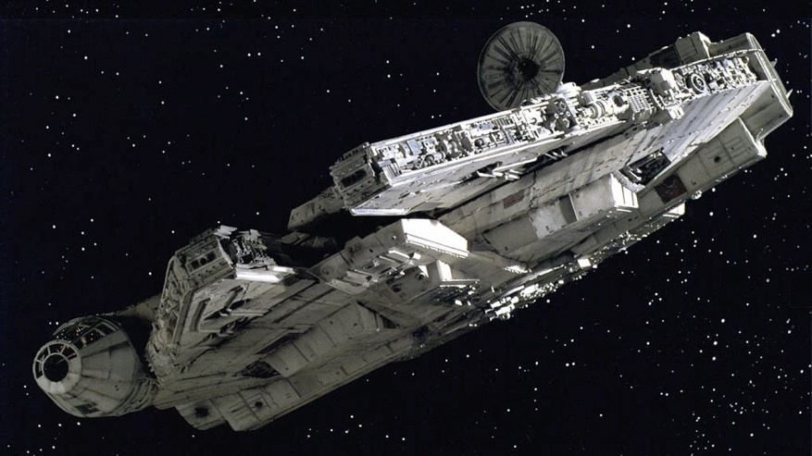
Űrutazás a filmekben
Utazás a Holdba
Interstellar
Apollo 13
Men in black
Star Wars
Notes:
Videó/Dia – Témafelvetés, motiváció.
Felelevenítjük, hogy az előző órán a redoxireakciókról kezdtünk beszélni. Három fős csoportokra oszlunk (heterogén csoportokat alkotva, a jobbak kaphatnak összetettebben megfogalmazott feladatot, vagy ha hamarabb elkészülnek, segíthetnek társaiknak).
Elmondom, hogy az emberiséget mindig is foglalkoztatta a világűr meghódítása, és ez a filmművészetben is megjelenik. Több képet mutatok különböző filmekből, melyekben űrutazás történik, el kell találni, melyik kép melyik filmből van kivágva. Az a csoport, amelyik a legtöbbet találja el, két pontot, a második egyet kap.

Slide 3
Kísérlet
Figyeld meg:
Melyik anyagnak mi lehet a szerepe?
Szükséges anyagok:
  30%-os hidrogén-peroxid
  Mosogatószer
  Kálium-jodid
Eszközök
  Mérőhenger, tálca
  Vegyszeres kanál
Notes:
Az elefántfogkrém kísérlet bemutatása. A kísérlet elvégzése előtt feltesszük a kérdést, hogy a kísérletben melyik anyag tölti be a katalizátor szerepét (miután felelevenítjük, hogy mi a katalizátor). Majd a tapasztalatok rögzítése után, felírjuk a végbemenő reakció egyenletét, és közösen rendezzük. Közben ismétlendő: oxidáció, redukció, diszproporció.
Redoxifolyamatoknak vagy redoxireakcióknak nevezzük azokat a kémiai reakciókat, melyek az oxidációfok (lásd: oxidációs szám) megváltozásával járnak. Ezekben a folyamatokban az egyik reakciópartner felvesz, a másik pedig veszít, lead elektronokat.
Az elektront leadó partner oxidálódik, oxidációs száma nő. Ezek a reakciópartnerek a redukálószerek.
Az elektront felvevő partner redukálódik, oxidációs száma csökken. Ezek az oxidálószerek.

Slide 4
Magyarázat
Mi történt?
H₂O₂+I⁻→H₂O+IO⁻
H₂O₂+IO⁻→H₂O+O₂+I⁻
A bruttó reakció
2H₂O₂→2H₂O+O₂
Mi a jodidion szerepe?
Notes:
A peroxid katalitikusan fog bomlani. A jodid anion (I⁻) a H₂O₂-vel reakcióba lép, mely hipojoditot és vizet eredményez. A hipojodit reagál egy hidrogén-peroxid molekulával és O₂ gáz fejlődik, közben a jodid aniont visszakapjuk. Ezáltal a I⁻ újra reakcióba lép a H₂O₂-al.
H₂O₂+I⁻→H₂O+IO⁻
H₂O₂+IO⁻→H₂O+O₂+I⁻
A képződő O₂ gáz a hozzáadott folyékony mosogatószerrel habot képez és heves reakció közben kifolyik a lombikból. A reakció exoterm, ezért a képződő hab meleggé válik, míg a H₂O vízgőz formájában távozik.

Slide 5
Olvasd el figyelmesen a feladatot! ☺
Notes:
Önálló feladatmegoldás, de a csoport kap pontot, legyen minél gyorsabb! Aki hamarabb kész van, kérhet + feladatot.

Slide 6
Megoldások
2H₂ + O₂ → 2H₂O
N₂H₄ + O₂ → N₂ + 2H₂O
2N₂H₄ + N₂O₄ → 4H₂O + 3N₂
2 KNO₃ + 3C → K₂O + N₂ + 2CO₂ + CO

